Slide 1
ПУТЕВОДИТЕЛЬ ПО БИБЛИОТЕКЕ.
ФГБОУ ВО Амурская ГМА Минздрава России

Slide 2

БИБЛИОТЕКА В ИНФОРМАЦИОННО-ОБРАЗОВАТЕЛЬНОЙ СРЕДЕ АКАДЕМИИ
Библиотека-это структурное подразделение академии.
Библиотека обеспечивает доступ к знаниям в процессе обучения.
Библиотека обладает опытом в области поиска и получения необходимых данных не только из своих внутренних, но и из внешних источников.

Slide 3

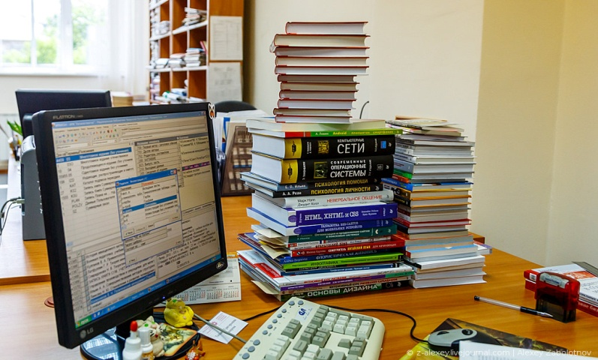
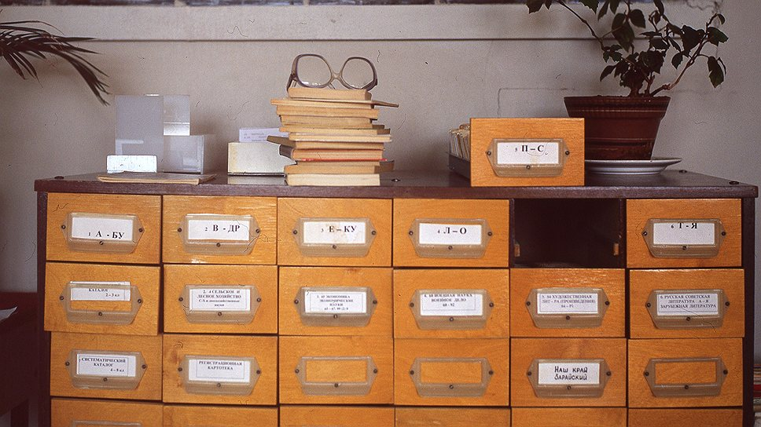
Справочно-поисковый аппарат библиотеки.
Алфавитный каталог
Систематический каталог
Электронный каталог
Справочная литература
Картотека

Slide 4
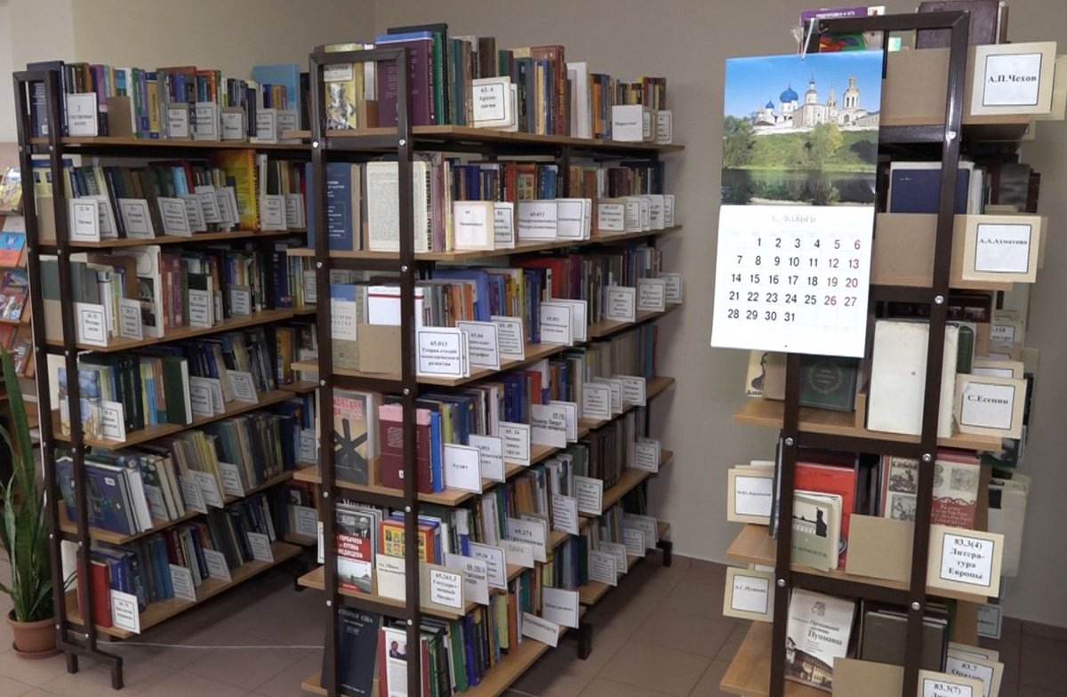
АБОНЕМЕНТ УЧЕБНОЙ ЛИТЕРАТУРЫ.
Абонемент предоставляет своим читателям возможность получить книги для использования их вне стен библиотеки.
В фонде абонемента представлена учебная литература для лечебного и педиатрического факультетов.
Учебная литература выдается для 1-3 курсов на полугодие, для 4-6 курсов на цикл.

Slide 5
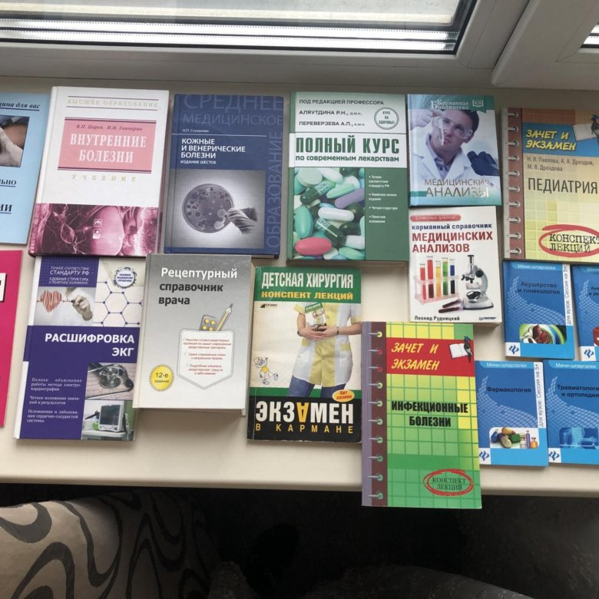
АБОНЕМЕНТ НАУЧНОЙ ЛИТЕРАТУРЫ
Осуществляет дифференцированное обслуживание по категориям пользователей(научно- педагогические работники, аспиранты, ординаторы, студенты).
В фонде абонемента представлена справочная литература по медицине, руководства, монографии, сборники.
На абонементе научной литературы действуют тематические выставки.

Slide 6
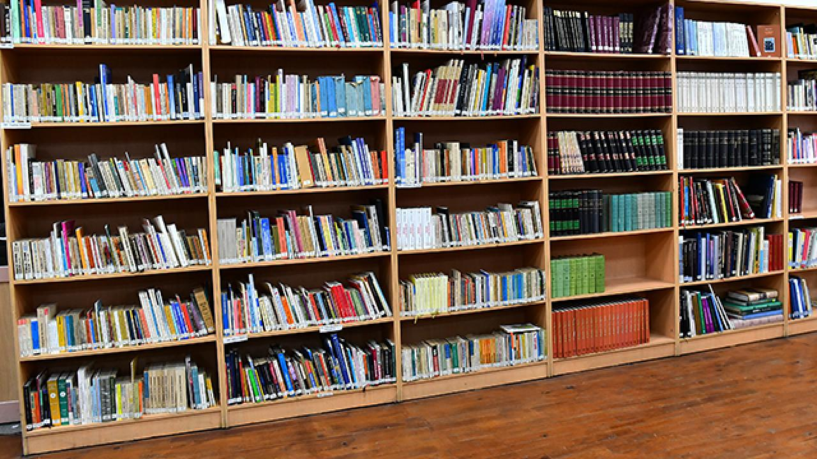
Абонемент художественной литературы
В фонде абонемента представлена литература по истории, психологии, экономике, праву, философии, педагогике, а также художественная литература.

Slide 7


Читальный зал периодической литературы
Читальный зал – это место, где читатель может работать с периодическими изданиями, изданиями трудов преподавателей и сотрудников АГМА, авторефератами, диссертациями . Число изданий, выдаваемых в читальном зале в течение дня, не ограничивается. Нужную информацию из периодических изданий можно отксерокопировать. Эта услуга платная. По вашему обращению библиотекарь читального зала:
- проведет консультацию по пользованию справочными изданиями;
- познакомит с новинками периодической печати;
- выполнит библиографическую справку или подберет литературу по интересующей теме.
В читальном зале периодической литературы находятся каталоги
Алфавитный, систематический, предметный.

Slide 8
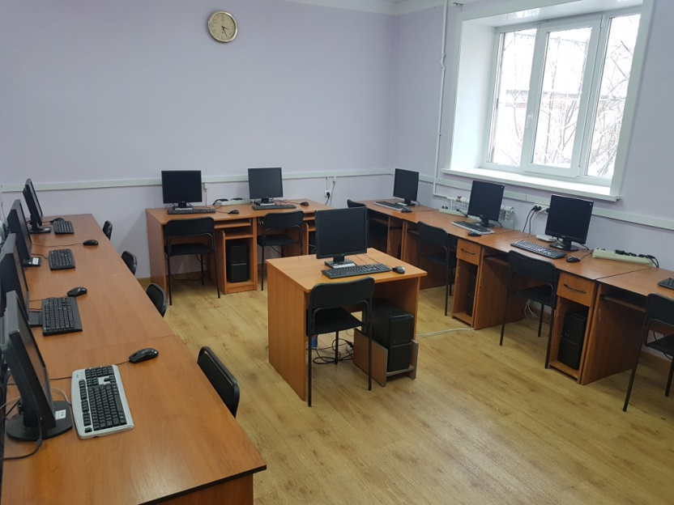
ИНТЕРНЕТ- КЛАСС
Зал предоставляет доступ к электронному каталогу и сети Интернет, а также лицензионным электронно - библиотечным системам (ЭБС «Консультант студента», «Консультант врача», «BookUp» ,ЭБС «Лань») и другим ресурсам удаленного доступа.
К услугам пользователей компьютеры для самостоятельной работы.
В интернет- классе можно сделать ксерокопию и сканирование документов. Эта услуга платная.

Slide 9
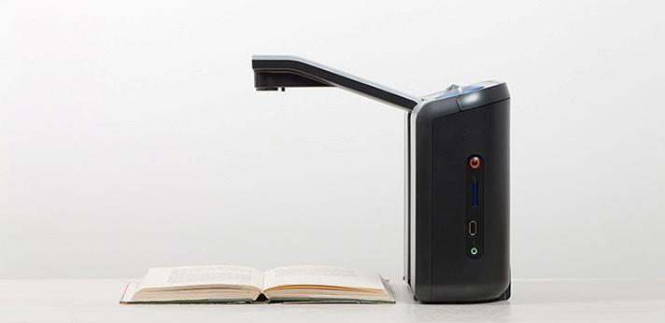
Обслуживание пользователей с ограниченными возможностями здоровья
В интернет- классе для пользователей с нарушениями зрения установлено портативное устройство PEARI.
Инновационное устройство предназначено для чтения книг, газет, журналов, этикеток, инструкций незрячими и слабовидящими людьми. Машина является незаменимым помощником для любого человека со значительной потерей зрения, при которой самостоятельное чтение не представляется возможным.
Принцип работы прост: печатный текст помещается под сканирующий элемент, который фотографирует изображение для последующего распознавания. После этого распознанный текст воспроизводится синтезатором речи (поддерживается русский язык).

Slide 10
УСЛУГИ БИБЛИОТЕКИ
Информация о наличии в фонде конкретного документа через систему каталогов.
Информация о составе фонда.
Консультация по подбору и выбору источников информации на различных носителях.
Получение документов во временное пользование из фондов библиотеки для работы в читальных залах или абонементах.
Ксерокопирование документов из фонда библиотеки и других источников.
Сканирование документов.
Копирование информации с электронных носителей.
Распечатывание документов с электронных носителей.
Продление срока возврата книг online
по электронной почте AGMA2019@RAMBLER.RU, или по телефону: 319-018.
Выполнение библиотечно-библиографических справок.
Консультации по работе с электронными ресурсами.

